Slide 1
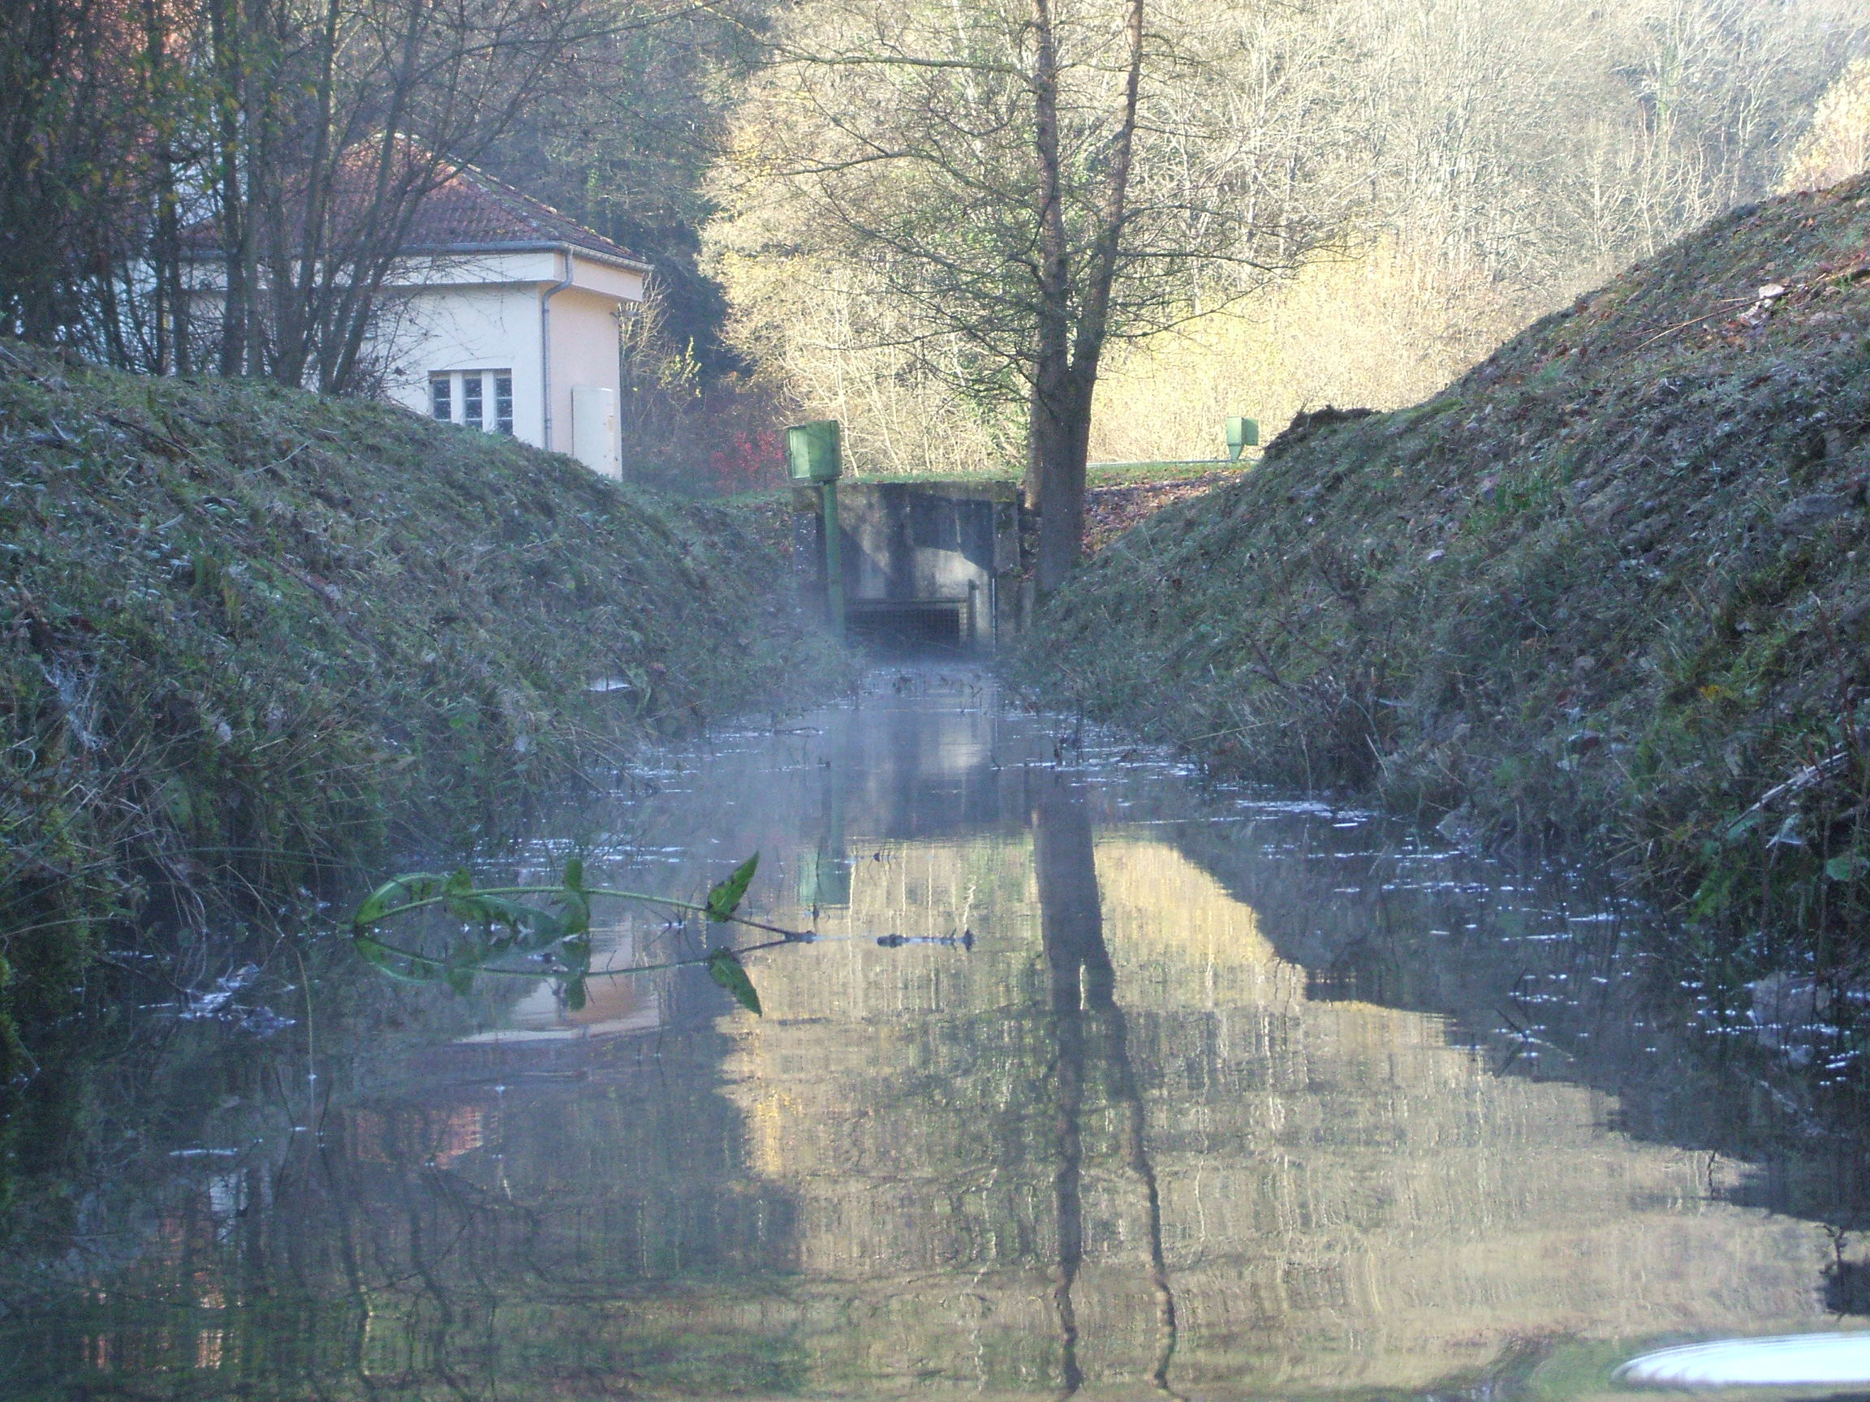
Estimation de la vitesse d’écoulement et du débit du Rupt de Mad par méthode hydraulique

Slide 2
Hydraulique : Branche appliquée de la Mécanique des fluides qui traite des écoulements d’eau dans les conduites, les rivières, les canaux ou dans des ouvrages divers.
L'hydraulique constitue le domaine scientifique sur lequel s'appuient beaucoup de modèles hydrologiques.

Slide 3
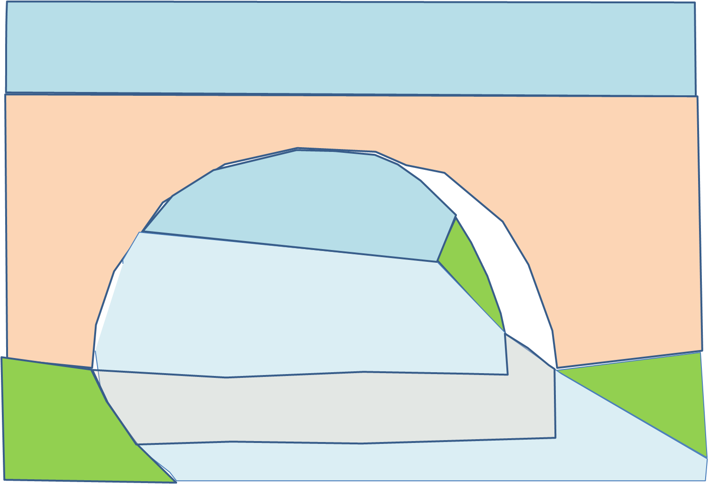
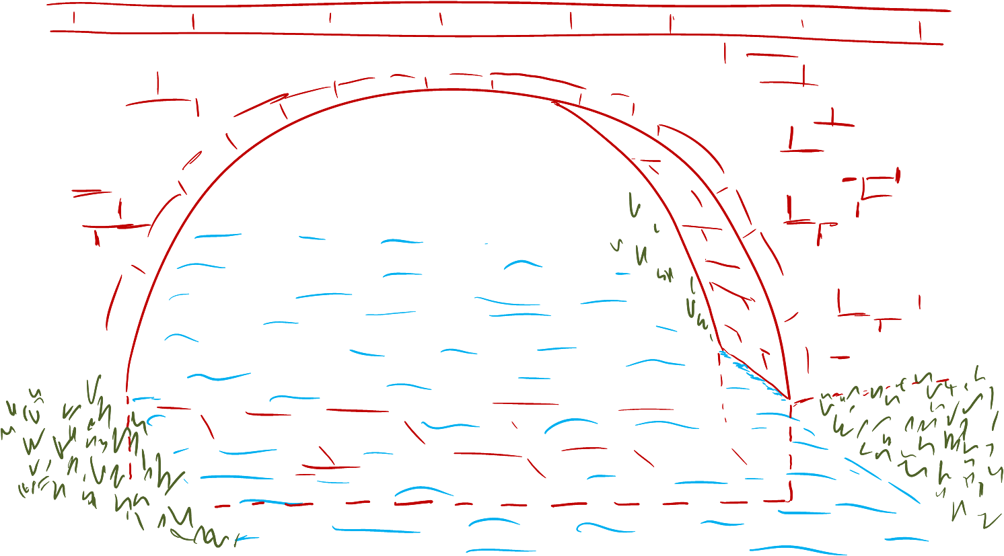

Le vocabulaire de la rivière
La rivière, la section en travers…
lit mineur
lit majeur
berge ou rive
la ripisylve
bief
pente du fond du lit
rivière
rivière torrentielle
torrent
section mouillée
périmètre mouillé
hauteur moyenne
tirant d’eau
largeur au miroir
rayon hydraulique

Slide 4
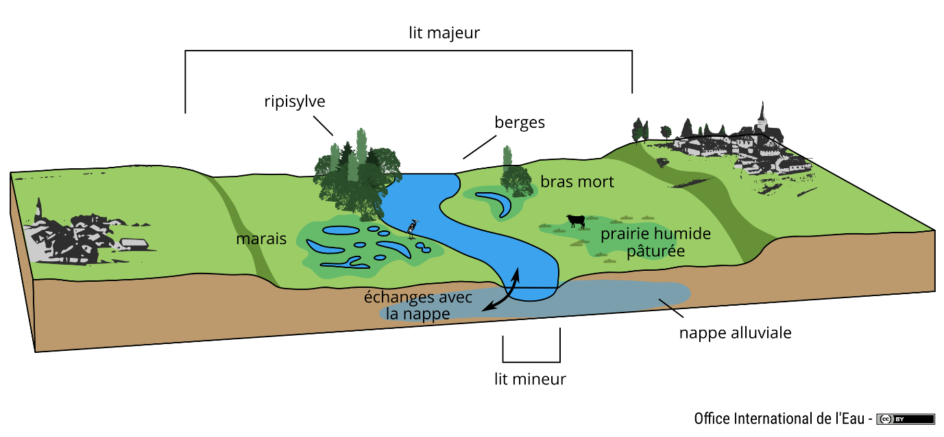
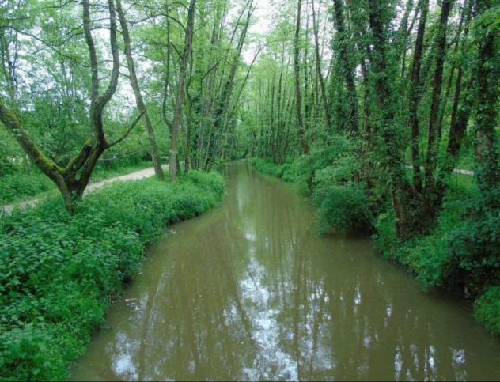
Le vocabulaire de la rivière
lit mineur
lit majeur
berge ou rive
ripisylve
bief
SYNDICAT DES RIVIERES DES TERRITOIRES DE CHALARONNE

Slide 5
Le vocabulaire de la rivière
pente moyenne : pente moyenne longitudinale d’un bief, exprimée en % ou en ‰
dz
dl
i : pente du fond du lit = dz/dl
– type de cours d’eau : une distinction des cours d’eau peut être faite en fonction de la pente i :
i < 3 % rivière,
3 < i < 6 %, rivière torrentielle,
i > 6 %, torrent.

Slide 6
II. Les paramètres du lit
1. Le cas du canal trapézoïdal (cas général)
A. Définition des termes
LA SECTION EN TRAVERS
Gueule du canal : largeur du canal d’une rive à l’autre
La gueule du canal
Miroir : interface entre l’eau et l’air
Largeur au miroir (L) : distance entre les deux limites d’extrémité du miroir, il s’agit de la largeur de la surface libre de l’eau dans le canal
L : largeur au miroir
Le miroir

Slide 7
II. Les paramètres du lit
1. Le cas du canal trapézoïdal (cas général)
A. Définition des termes
LA SECTION EN TRAVERS
La gueule du canal
L : largeur au miroir
Largeur au fond ou plafond (b) : largeur horizontale du fond (le plat fond)
Le miroir
NB : si b = L la section est un rectangle et si b = 0 la section est un triangle
b : le plafond du canal

Slide 8
II. Les paramètres du lit
1. Le cas du canal trapézoïdal (cas général)
A. Définition des termes
Section mouillée (S) : surface d’eau comprise dans le plan de coupe de la section en travers, exprimée en mètres carrés (m²).
Périmètre mouillé, noté p et exprimé en mètres (m) : longueur de la surface d’écoulement en contact avec le lit (fond + berges), c’est-à-dire le périmètre de la section mouillée - Largeur au miroir.
LA SECTION EN TRAVERS
S : section mouillée
mouillé
P : périmètre

Slide 9
II. Les paramètres du lit
1. Le cas du canal trapézoïdal (cas général)
A. Définition des termes
Rayon hydraulique (Rh) : rapport de la section mouillée (S) par le périmètre mouillé (P), exprimé en mètres (m).
LA SECTION EN TRAVERS
> la section mouillée est le siège de l’action motrice de l’écoulement
> le périmètre mouillé est la zone où s’exerce l’action de ralentissement par frottement
> le rayon hydraulique traduit, pour une géométrie donnée, ce rapport de force entre action motrice et ralentissement.
S : section mouillée
Rh : S/P
mouillé
P : périmètre

Slide 10
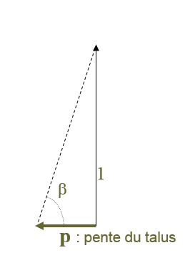
II. Les paramètres du lit
1. Le cas du canal trapézoïdal (cas général)
A. Définition des termes
Tirant d’eau (y) : profondeur maximale d’une section d’écoulement (perpendiculaire à la pente du fond)
Profondeur moyenne (hm) (= hauteur moyenne d’eau) : il s’agit du rapport entre la section d’écoulement et la largeur de la surface libre de l’eau
hm = S/L
hm :
profondeur
moyenne = S/L
y : tirant d’eau
le talus

Slide 11
II. Les paramètres du lit
1. Le cas du canal trapézoïdal (cas général)
A. Définition des termes
Talus dont la pente est exprimée par p (p = 0 pour un canal rectangulaire)
hm :
profondeur
moyenne = S/L
y : tirant d’eau
le talus

Slide 12
II. Les paramètres du lit
1. Le cas du canal trapézoïdal (cas général)
B. Relations entre les éléments géométriques de la section
p : pente du talus
L
La pente du talus est le déplacement horizontal pour une élévation unitaire du talus .
y
le talus
S
p = y / tan β
Talus mouillé = √(y²+p²y²)
b

Slide 13
II. Les paramètres du lit
1. Le cas du canal trapézoïdal (cas général)
B. Relations entre les éléments géométriques de la section
L
le talus
L = b+2py
y
S
S = ½ y (b+L)
P = b + 2(√y²+p²y²)
b

Slide 14
II. Les paramètres du lit
1. Le cas du canal trapézoïdal (cas général)
B. Relations entre les éléments géométriques de la section
L
S = ½ y (b+L)
P = b + 2(√y²+p²y²)
hm
y
Rh : S/P
le talus
S
Rh = S / P
b
hm = S/L

Slide 15
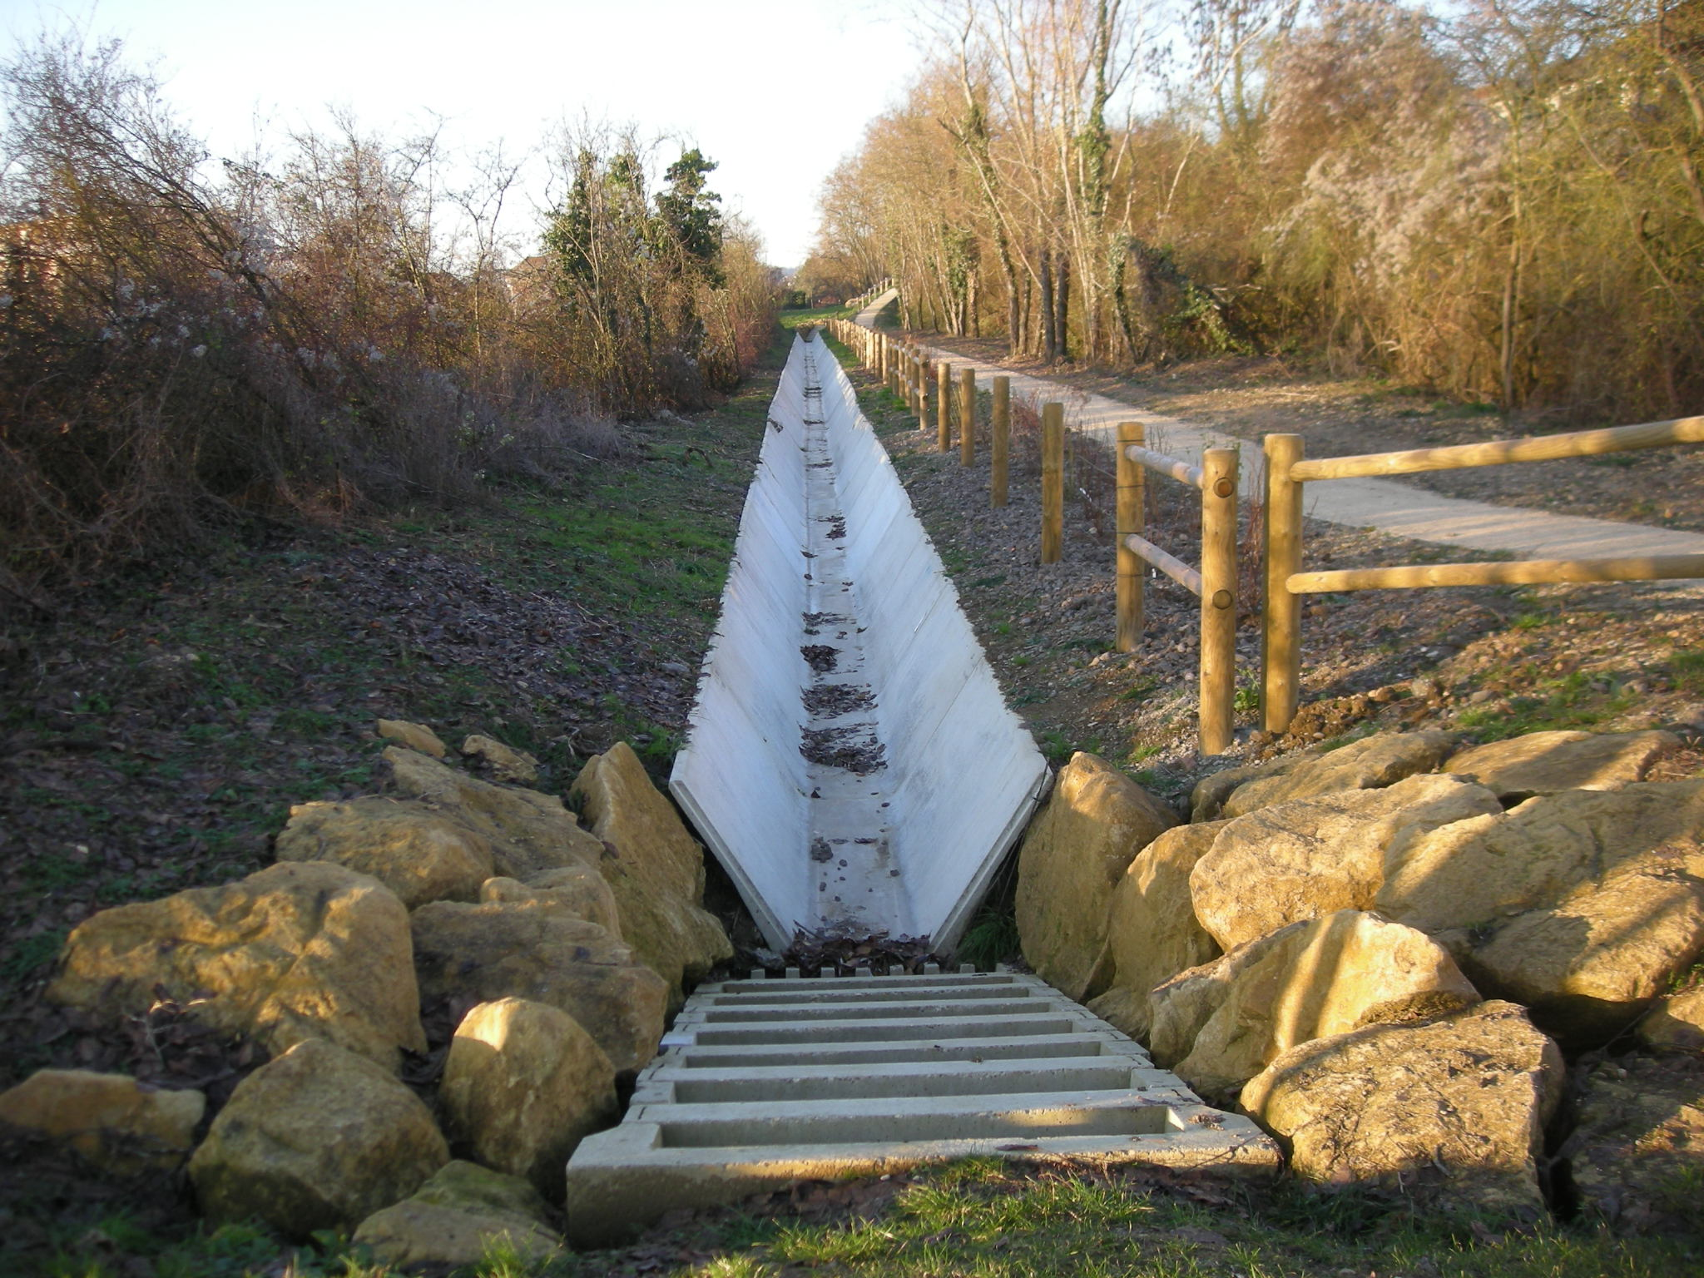
E. GILLE, 2010

Slide 16
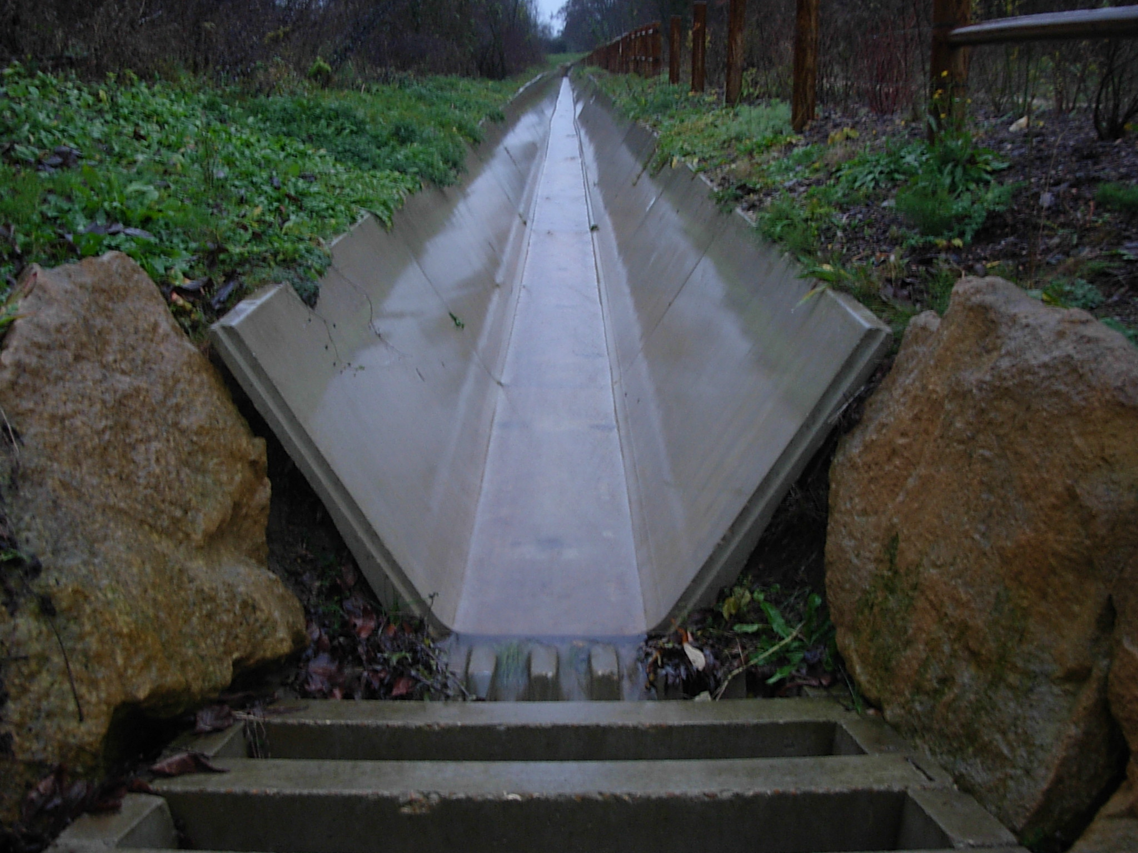
Exercice
?
?
?
?
?
?
?
?
E. GILLE, 2014

Slide 17
Exercice
?
miroir
gueule
?
largeur au miroir
?
section mouillée
?
?
berge ou talus
?
tirant d’eau
?
périmètre
mouillé
?
plafond
E. GILLE, 2014

Slide 18
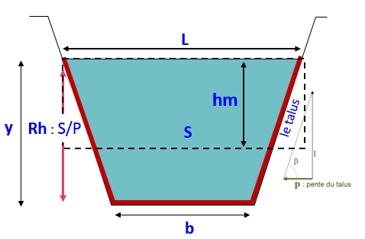
SYNTHESE : Les relations entre les éléments géométriques de la section
y : tirant d’eau
p : pente du talus = y/tan β
talus mouillé = √(y²+p²y²)
L : largeur au miroir = b + 2py
S : section mouillée = ½ y (b+L)
hm : profondeur moyenne = S/L
P : périmètre mouillé = b + 2y √(1+p²)
Rh : rayon hydraulique = S/P
= ½ y (b+L) / [b + 2y √(1+p²)]

Slide 19
Gueule du canal = 2,1 m
Application : résultats
L
Profondeur à la gueule = 1 m
y
le talus
S
Plafond du canal
b = 0,5 m
Profondeur à la gueule : 1 m
Longueur de la gueule : 2,1 m
b (plafond du canal) : 0,5 m
p (pente du talus) : ?
0,8 m ((2,1 – 0,5) / 2)
> Ecrire les relations et les calculs pour un tirant d’eau y = 0,9 m
L : largeur au miroir
S : section mouillée
hm : profondeur moyenne
P : périmètre mouillé
Rh : Rayon hydraulique
= b + 2py
= ½ y (b+L)
= S/L
= b + 2y √(1+p²)
= ½ y (b+L) / [b + 2y √(1+p²)]

Slide 20
II. Les paramètres du lit
2. En rivière…
Lorsque nous sommes en présence de cours d’eau naturels, la géométrie est irrégulière et complexe. La section d’un cours d’eau est représentée par une coupe transversale détaillée. La section peut être parfois décrite par une combinaison de sections régulières.
> Les propriétés sont calculées par des méthodes graphiques ou numériques en fonction de la hauteur d’eau au-dessus du fond (talweg) et elles sont présentées sous forme de tableau.

Slide 21
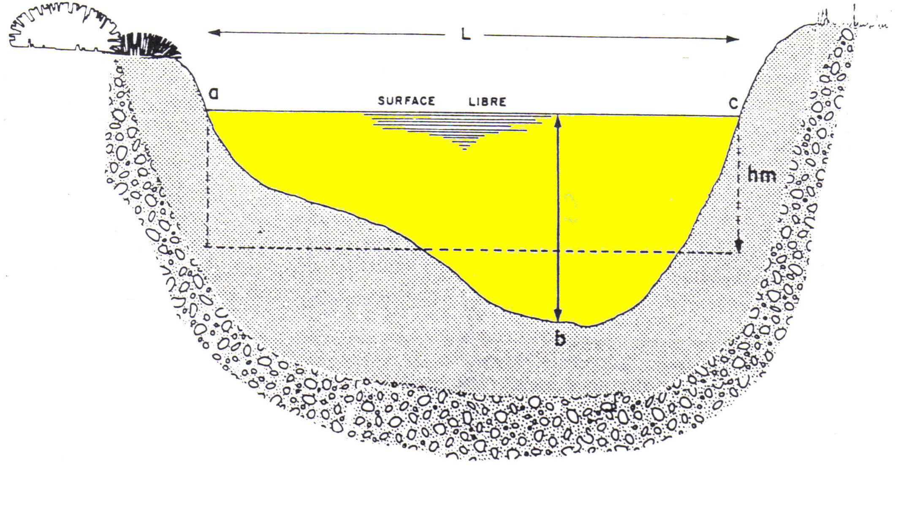
II. Les paramètres du lit
2. En rivière… pas de relations mathématiques
Tirant d’eau
Largeur au miroir (L)
Périmètre mouillé (P)
Section mouillée (S)
Profondeur moyenne (hm) = S/L
Rayon hydraulique (R) = S/P
hydraulique

Slide 22
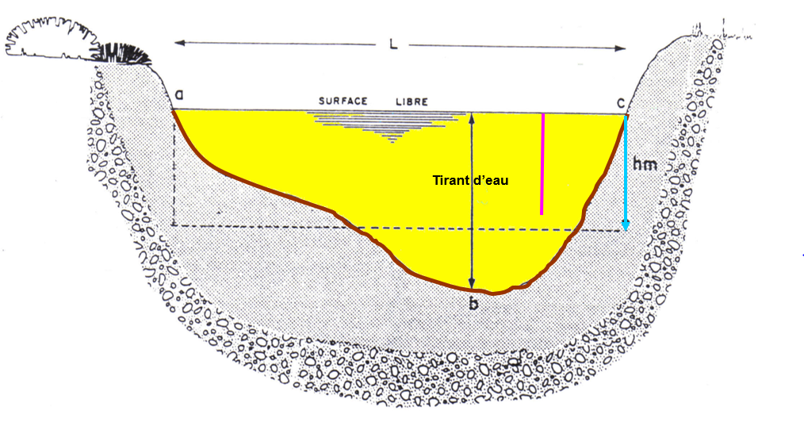
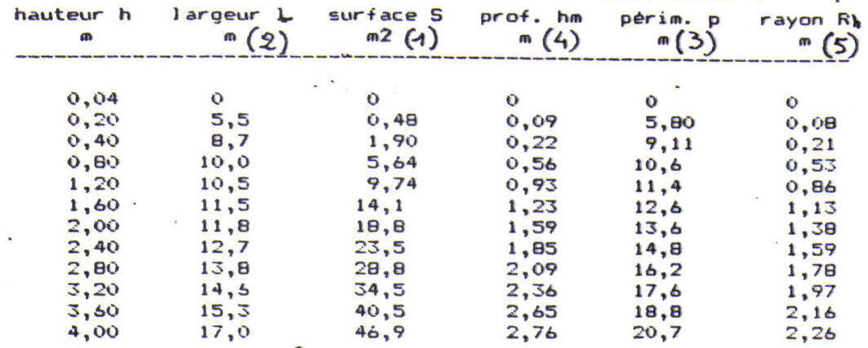
II. Les paramètres du lit
2. En rivière… pas de relations mathématiques
Les tables sont à construire

Slide 23
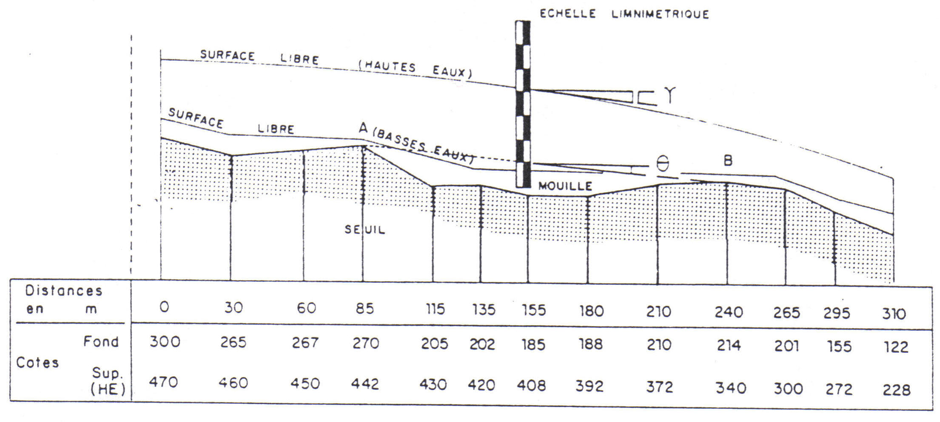
II. Les paramètres du lit
2. En rivière… pas de relations mathématiques
La pente de la ligne d’eau ou pente hydraulique moyenne (I) : dZ / dL
dz/dL = (4,42-3,40) / (240-85) Pente = 0,65%
Pente de la ligne d’eau (I)
dz
dL
L (en m)
z (en cm)
dz
dZ : différence d’altitude entre les deux points
dL : distance entre les deux points

Slide 24
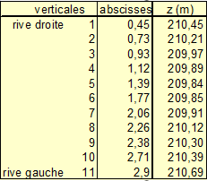
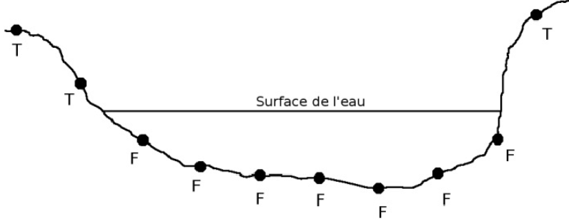
II. Les paramètres du lit
2. En rivière… pas de relations mathématiques
Le profil en travers et la section mouillée
Altitude z
(m)
abscisse
(m)

Slide 25
II. Les paramètres du lit
2. En rivière… pas de relations mathématiques
Le profil en travers et la section mouillée
Altitude z
(m)
abscisse
(m)

Slide 26
III. Les paramètres de l’écoulement
1. Le débit
Q = V x S
Q : débit
V : vitesse du courant
S : section mouillée

Slide 27
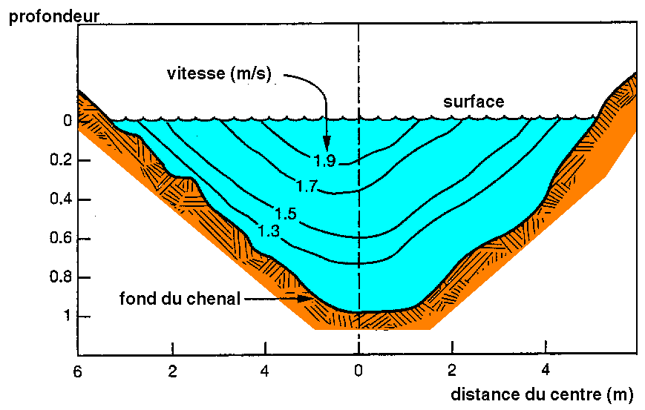
III. Les paramètres de l’écoulement
2. La vitesse
Le champ des vitesses montre un ralentissement de l’écoulement jusqu’à l’arrêt à proximité des berges et du fond du lit.
- le périmètre mouillé P récapitule la rugosité du lit (berges et fond)
- le rayon hydraulique S/P représente, à l’inverse, la facilité de l’écoulement
La vitesse de l’écoulement est la conséquence de l’action de 2 types de forces :
- une force de mise en mouvement : - la gravité
- des forces de ralentissement : - internes, liées à la viscosité de l’eau
- externes, dues à la rugosité du lit

Slide 28
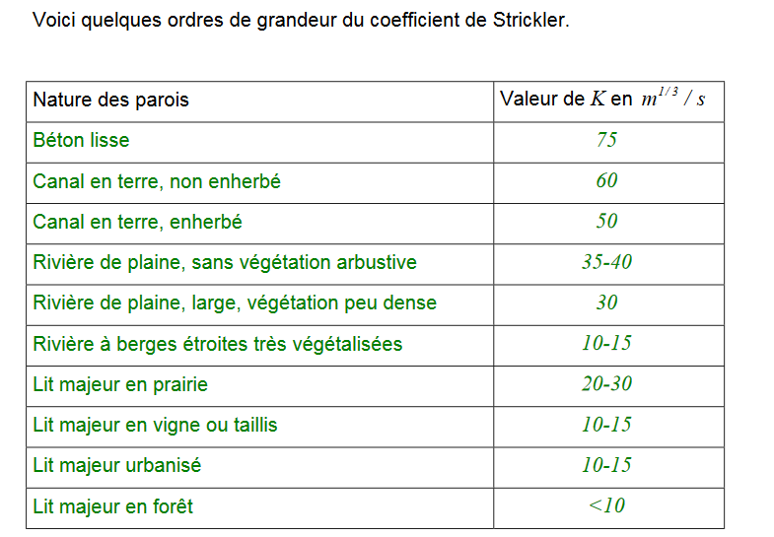
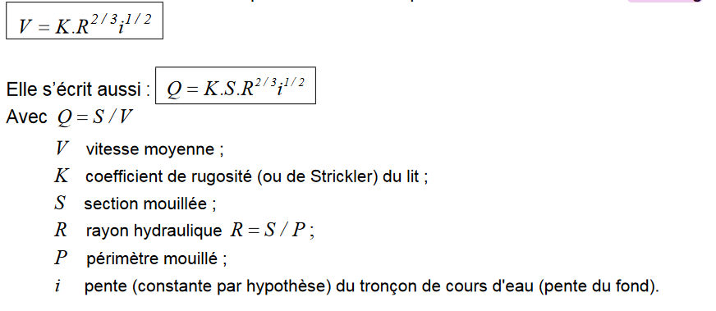
Formule de MANNING - STRICKLER

Slide 29
Estimation d’un débit à partir de la formule de MANNING – STRICKLER
Q = V x S
Q : débit
V : vitesse du courant
S : section mouillée
K : coefficient de rugosité
R : rayon hydraulique (S/P)
P : périmètre mouillé
i : pente du tronçon de cours d’eau étudié
V = K x R^{2/3} x i ^{1/2}
Comment estimer ces différents paramètres sur le terrain ?
Quelles possibilités de validation (2) ?

